Slide 1

La sécurité au laboratoire

Slide 2
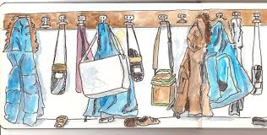
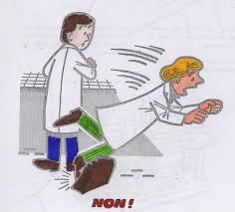
I-Les consignes de sécurité au laboratoire
a) En entrant en classe
Je porte ma blouse attachée en entrant dans la salle de travaux pratiques.
Je dépose mes vêtements au porte manteau. Je dépose mon sac le long des murs. Je ne prends que le matériel nécessaire sur ma paillasse (trousse + feuille double)

Slide 3


I-Les consignes de sécurité au laboratoire
b) A la paillasse
2. J’attache mes cheveux

Slide 4
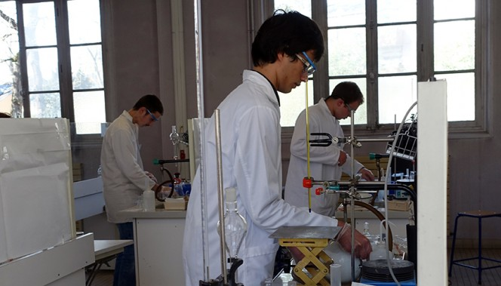
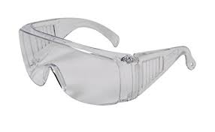
I-Les consignes de sécurité au laboratoire
b) A la paillasse
3. Je porte des lunettes de sécurité lorsque je manipule.
4. Je manipule debout ! Je place mon tabouret sous la paillasse.

Slide 5
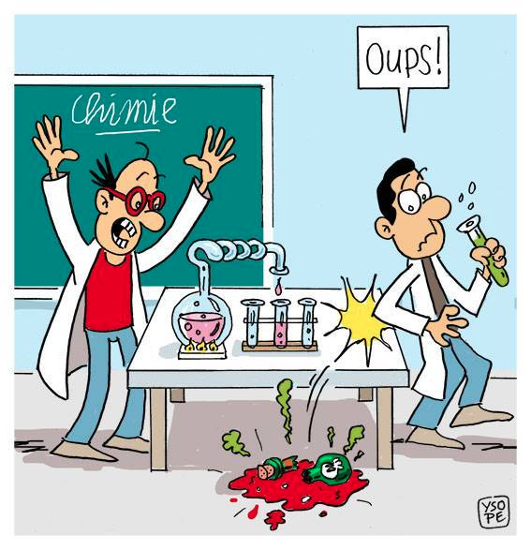
I-Les consignes de sécurité au laboratoire
b) A la paillasse
5. Je manipule proprement (jamais de verrerie au bord de la paillasse)
6. J’organise ma paillasse, je manipule d’un côté et j’écris de l’autre.

Slide 6
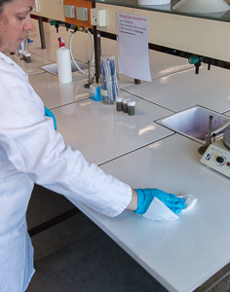
I-Les consignes de sécurité au laboratoire
c) Lorsque j’ai fini mes expériences
7. Je range et je nettoie ma paillasse.

Slide 7
II-Les pictogrammes

